Slide 1


Slide 2

عنوان پایان نامه:
تحلیل محتوای خطبه غدیر
استاد راهنما:
دکتر فتحیه فتاحی زاده
استاد مشاور:
دکتر محمد جانی پور
دانشجو:
سیده زینب حسینی زاده
بهمن ماه 95

Slide 3
پایان نامه در یک نگاه
فصل سوم: تحلیل محتوای کمی و کیفی خطبه غدیر
فصل دوم: متن شناسی خطبه غدیر
فصل اول: کلیات و مفاهیم

Slide 4
بیان مساله
خطبه غدیر به مجموعه فرمایشات پیامبر(ص) که در روز غدیر ایراد گشته گفته می‌شود. درباره خطبه غدیر سه نوع ضبط خطبه وجود دارد که به خطبه کوتاه ، متوسط و طولانی تقسیم شده است. خطبه کوتاه تقریبا نصف خطبه متوسط و خطبه متوسط تقریبا یک پنجم خطبه طولانی است. خطبه کوتاه در منابع شیعه و اهل سنت یافت می‌شود اما متون طولانی‌تر تنها در مصادر مکتوب شیعی موجود است. در این نگاشته با استفاده از روش تحلیل محتوا به تجزیه و تحلیل این سه متن موجود از خطبه پرداخته شده سپس هر کدام از این خطبه‌ها دسته‌بندی شده‌اند و تفاوت‌ها و شباهت‌های سه متن استخراج شده‌اند تا روشن شود مغز اصلی هر سه خطبه چیست و به چه نکاتی اشاره دارند و چه عباراتی با چه مضامین فرعی و اصلی در هر سه خطبه تکرار می‌شوند تا با لایه‌شناسی این آثار به کامل‌ترین متن از سخنرانی پیامبر دست یابیم.

Slide 5
اهداف پژوهش
بررسی انتساب خطبه غدیر به پیامبر اکرم(ص)
جست و جو از متن دقیق خطبه غدیر
شناخت خطبه با رویکرد تحلیل محتوای مضمونی
لایه شناسی خطبه غدیر

Slide 6
پرسش‌های پژوهش
1. خطبه غدیر شامل چه موضوعات اصلی، موضوعات فرعی و نقطه تمرکزهایی است؟
2. دستآورد تحلیل محتوای کمی خطبه غدیر چیست؟
3. دستآورد تحلیل محتوای کیفی (توصیفی) خطبه غدیر چیست؟

Slide 7
روش تحقیق
یکی از روش ها‌ی مناسب جهت تبیین دیدگاه‌ها و اندیشه‌ها، استفاده از روش تحلیل محتوا است. هدف این روش گویاسازی متن و استخراج کامل مفاهیم و پیام‌‏های پنهان در آن است، که با سایر روش‏ها به دست نمی‏آید. تحلیل محتوا مجموعه‌ای از فنون تحلیل ارتباطات است و یک وسیله نیست بلکه گستره‏ای از ابزارهاست که در حوزه‏های وسیعی قابل انطباق است این پژوهش بر اساس فن تحلیل محتوای مضمونی بر مبنای واحد جملات و به صورت کمی و با بهره گیری از منابع کتابخانه‌ای نگاشته شده است.

Slide 8
معرفی روش تحلیل محتوا
«تحلیل محتوا در حقیقت فن پژوهش عینی، اصولی و کمی به منظور تفسیر و تحلیل محتوا است و تفکر بنیادی تحلیل محتوا عبارت است از قرار دادن اجزای یک متن (کلمات، جملات، پاراگرافها و مانند آن برحسب واحدهایی که انتخاب می شوند) در مقولاتی که از پیش تعیین شده اند»
تحلیل محتوا به دو روش تحلیل محتوای مبتنی بر کمیت و تحلیل محتوای مبتنی بر کیفیت(پنهان) تقسیم می‌شود. در تحلیل محتوای کمی پژوهشگر به مقوله هایی که فقط به نمادها و ترکیب‌های نمادی اشاره دارد توجه کرده و آن‌ها را انتخاب می‌کند.

Slide 9
تحلیل مقوله ای
تحلیل مضمونی
تحلیل بیان
فنون تحلیل محتوا
تحلیل ساختاری
تحلیل صوری
تحلیل ارزیابی
تحلیل گزاره‌ای
تحلیل عمل‌گرایانه
تحلیل توصیفی

Slide 10
تحلیل مضمونی
در این فن، بدون داشتن هیچ پیش‌فرض ذهنی، به مطالعه متن پرداخته می‌شود. و کدگذاری بر اساس مطالعه‌ی متن صورت می‌گیرد. در این فن، متن را در واحدهای مشخص، تحت عنوان جمله تقطیع می‌کنیم. منظور از جمله، یک بسته‌ی معنایی مشخص است. متن را در جداول مختلف تقطیع می‌کنیم و مقوله‌ها را استخراج می‌کنیم. استخراج مقوله‌ها اول با استخراج مضامین صورت می‌گیرد. بر اساس یک سری قواعد منظم و مشخص، متن را به مضامین اصلی و فرعی تجزیه می‌کنیم.

Slide 11
تعیین دقیق نوع روش و فن انتخاب شده
تعیین جامعه آماری و نمونه گیری
ترسیم جداول تحلیل محتوا یا تعیین مقوله ها بر اساس فرضیه های تحقیق
تحلیل و کشف مضامین
کدگذاری بسته
مراحل تحلیل محتوا
کدگذاری و جمع آوری داده ها
کدگذاری باز
اعتبار سنجی روش (پایایی و روایی تحقیق)
تجزیه و تحلیل داده ها و استخراج نتایج کمّی
دسته بندی مضامین مشترک و استخراج مفاهیم
دسته بندی مفاهیم مشترک و استخراج مقوله ها

Slide 13
کدگذاری بسته
تفکر بنیادی تحلیل محتوا عبارت است از قرار دادن اجزای یک متن در مقولاتی که از پیش تعیین شده‌اند (باردن، 1375، ص29) مقوله‌ها؛ سرفصل‌ها یا عناوینی هستند که در تحلیل محتوا اساس کار قرار می‌گیرند و برحسب واحدهای مختلف طبقه بندی می‌شوند. در این نوع تحلیل، مقوله‌ها قبل از تحلیل، تعیین می‌شوند و بر آن اساس کدگذاری صورت می‌گیرد. آنچه که تاکنون در پژوهش‌ها انجام شده بیشتر ناظر به این نوع تحلیل است. این نوع پژوهش‌ها درارای فرضیه هستند و انتظار می‌رود بر اساس نتایجی که بدست می‌آید اثبات یا رد شوند.

Slide 14
کدگذاری باز
در این نوع از تحلیل محتوا، استخراج مقوله ها از متن بدون پیش فرضی صورت می‏گیرد و اساسا محقق انتظار دارد بر اساس یافته های محتوا مضامین را کشف کند و کدگذاری هم در حین تحلیل انجام می شود. و مقوله بندی در این نوع از تحلیل محتوا، پس از مطالعه متن و استخراج مضامین اصلی و فرعی صورت می گیرد. در این پژوهش‌ها چون هدف تحقیق کشف مضامین بدون داشتن پیش فرض ذهنی است هیچ فرضیه ای در نظر گرفته نمی شود.

Slide 15
فصل دوم: متن شناسی خطبه غدیر
تفاوت حدیث غدیر با خطبه غدیر
حدیث غدیر، مشتمل بر مهم‌ترین و اساسی‌ترین فرازِ این سخنرانی است: «من کنت مولاه فهذا عليّ مولاه». اما خطبه غدیر به مجموعه سخنان پیامبر در غدیر اطلاق می شود.
موجود در منابع مکتوب فریقین
خطبه کوتاه
گونه‌های ضبط خطبه غدیر
خطبه متوسط
موجود در منابع مکتوب شیعه
خطبه طولانی

Slide 16
جداول تحلیل محتوا
تحلیل محتوای کمی خطبه غدیر
فصل سوم: تحلیل محتوای کمی و کیفی خطبه غدیر
تحلیل محتوای کیفی خطبه غدیر
لایه شناسی خطبه غدیر

Slide 17
خطبه کوتاه
سنجش فراوانی کلیدواژگان اصلی
خطبه متوسط
خطبه طولانی
تحلیل محتوای کمی خطبه غدیر
خطبه کوتاه
سنجش فراوانی موضوعات اصلی
خطبه متوسط
خطبه طولانی

Slide 18
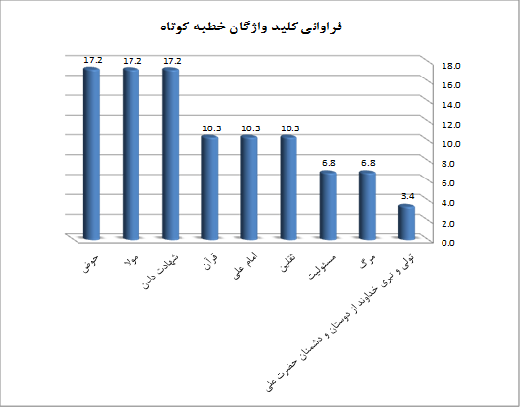
فراوانی کلیدواژگان اصلی در خطبه کوتاه

Slide 19
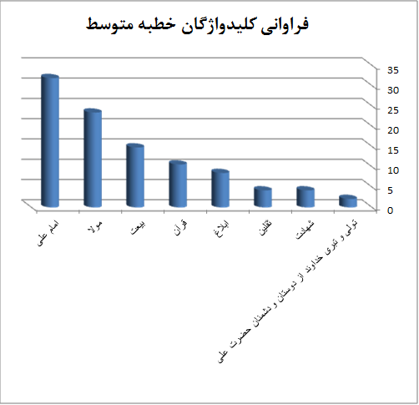
فراوانی کلیدواژگان اصلی در خطبه متوسط

Slide 20
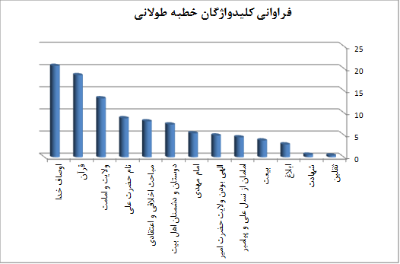
فراوانی کلیدواژگان اصلی در خطبه طولانی

Slide 21
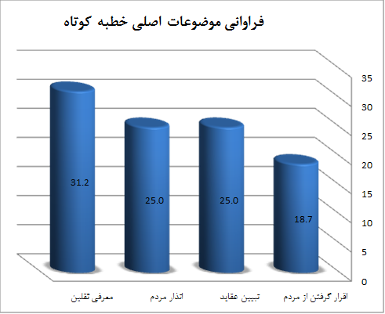
سنجش فراوانی موضوعات اصلی خطبه کوتاه

Slide 22
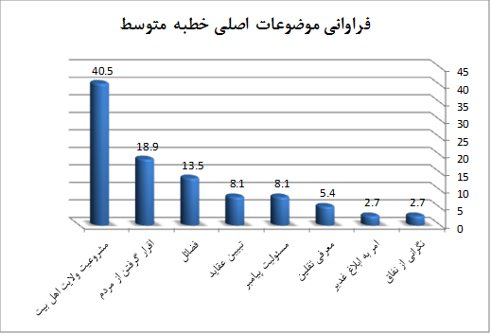
سنجش فراوانی موضوعات اصلی خطبه متوسط

Slide 23
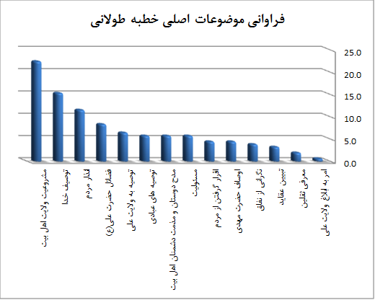
سنجش فراوانی موضوعات اصلی خطبه طولانی

Slide 24
مقایسه سه نمودار
1. تمام موضوعات اصلی خطبه کوتاه، در خطبه طولانی هم وجود دارد. البته نوع بیان‌ و فراوانی آن‌ها متفاوت است.
2. در خطبه متوسط و طولانی نمودار سیر نزولی پر رنگ تری را دارد. یعنی اختلاف بین فراوانی پرتکرارترین و کمترین موضوع در متون طولانی‌تر خیلی زیاد است.
3. در خطبه کوتاه پرتکرارترین موضوع، ثقلین است؛ در حالی‌که این عنوان در خطبه‌های طولانی در شمار کم‌تکرارترین موضوعات است.
4. به نظر می‌رسد هدف پیامبر از معرفی ثقلین و تاکید روی این موضوع، مشروعیت بخشی به ولایت حضرت علی و اوصیای بعد از ایشان بوده است. زیرا در خطبه های طولانی از آیات قرآن بهره‌ی فراوانی برده شده و هدف از استناد به آیات قرآن معرفی حضرت علی به عنوان برگزیده الهی و وصی پیامبر بوده است.

Slide 25
تحلیل محتوای کیفی خطبه غدیر
ساختار هندسی خطبه غدیر
خطبه طولانی
خطبه متوسط
خطبه کوتاه

Slide 26
توحید
لازمه پذیرش این اصول اعتقاد به ولایت است
نبوت
تبیین عقاید
معاد
توحید
زمینه سازی و آمادگی ذهنی
اقرار گرفتن از مردم
خطبه کوتاه
نبوت
معاد
قرآن
معرفی ثقلین به طور عام
تبیین جایگاه ولایت
حجت خدا

Slide 27
توحید
الف. تبیین عقاید
نبوت
ولایت خدا و رسول
ب. اقرار گرفتن از مردم
خطبه متوسط
ولایت حضرت علی(ع)
تبیین مشروعیت امام
ج. تبیین جایگاه ولایت
تبیین مقبولیت امام

Slide 28
توحید
نبوت
تبیین عقاید
معاد
نماز و زکات
همه این توصیه‌ها بعد از اعلان ولایت حضرت امیر(ع) است
توصیه به حج
توصیه های عبادی
خطبه طولانی
امر به معروف و نهی از منکر
مربوط به قسمت پایانی خطبه و در راستای بیعت با حضرت‌علی(ع)
اقرار گرفتن از مردم
انذار مردم
تبیین مشروعیت امام
تبیین جایگاه ولایت
تبیین مقبولیت امام

Slide 29
وجوه تشابه خطبه‌ها
مغز مشترک هر سه خطبه به طور قطع در عبارت «من کنت مولاه فهذا علی مولاه» است. این عبارت هم در متون حاوی خطبه و هم در احادیث متواتر غدیر گزارش شده است. موضوع ثقلین و اقرارگرفتن هم در هر سه خطبه وجود دارد اما نوع پرداختن به آن‌ها متفاوت است
لایه شناسی خطبه غدیر
موارد خاص هر خطبه
تفاوت نوع بیان شهادت‌ها و اقرارها
وجوه تمایز خطبه‌ها
جایگاه ثقلین (عام) در خطبه غدیر

Slide 30
موارد خاص خطبه کوتاه
موارد خاص هر خطبه
موارد خاص خطبه متوسط
میان خطبه دوم و سوم شباهت زیادی دیده می شود و به جهت طولانی بودن متن خطبه طولانی فقط موارد خاص خطبه متوسط نسبت به خطبه طولانی ذکر می‌شود

Slide 31
موارد خاص خطبه کوتاه
توصیف حوض کوثر، خبر دادن از وفات پیامبر اکرم، اقرارهای متعدد مردم در موضوعات توحید، رسالت، حقانیت بهشت و جهنم ، قیامت و مرگ، مسئولیت در قبال کتاب و حجت خدا بر عهده پیامبر و مردم.
در خطبه کوتاه، ثقلین در دو موضع ابتدایی و انتهایی خطبه معرفی می‌شوند. در موضع پایانی، پس از بیان جمله:«من کنت مولاه...» معرفی می‌شوند. البته موضع اول فقط در متن الخصال گزارش شده است و به نظر می‌رسد این عبارت مربوط به اصل خطبه نباشد، زیرا در سایر منابعی که خطبه کوتاه در آن‌ها گزارش شده این عبارت ابتدایی در مورد ثقلین نیامده است و ادامه خطبه و اقرار کلی مردم هم چیزی را در این باره ثابت نمی‌کند. بعلاوه اینکه در موضع دوم که پیامبر در مورد اهمیت ثقلین می فرماید، برای مردم سوال پیش می‌آید که این ثقلین چیست. اگر در ابتدا و قبل از اعلان ولایت، پیامبر آن را بیان فرموده باشد نیازی به مقدمه‌چینی برای بیان مجدد آن نیست. طرح دوباره آن با این مقدمات و ابهام مردم در خصوص حقیقت ثقلین مواردی است که قطعیت صدور آن عبارت از طرف پیامبر را خدشه‌دار می‌کند.

Slide 32
موارد خاص خطبه متوسط
تفسیر آیات سوره عصر تنها در خطبه متوسط ذکر شده است. هر چند اصل موضوع درخطبه طولانی هم آمده اما در آنجا فقط ذکر شده که این سوره درباره حضرت امیر نازل شده است.
اقرارگیری از مردم در خصوص اولی‌ترین انسان در تصرف و تسلط بر مردم؛ در این خطبه به صورت سوالی از مردم پرسش شده که چه کسی از مردم به خودشان سزاوارتر است؟ و مردم به اولی بودن خدا و رسول اقرار می کنند. (من اولی بکم من انفسکم؟ قالوا الله و رسوله) این سوال و جواب در هیچ کدام از متون موجود از خطبه طولانی نیامده است، اما در خطبه کوتاه نیز به گونه‌ای دیگر ذکر شده که تنها نوع بیانش متفاوت است. در خطبه کوتاه، پیامبر ابتدا به اولی در تصرف بودن خدا و رسول شهادت می‌دهد، بعد از مردم می‌خواهد نسبت به صدق فرمایش ایشان اقرار کنند.

Slide 33
تفاوت نوع بیان شهادت‌ها و اقرارها
یکی از تفاوت‌هایی که در این سه متن دیده می‌شود، بحث شهادت‌ها و اقرارهاست که در ادامه موارد هر کدام از خطبه‌ها بیان می‌شود. علت پرداختن به این بخش و اهمیت قائل شدن برای آنها بدین دلیل است که در مبحث لایه شناسی، فراتر از توجه به موضوعات اصلی و فرعی هر کدام از متون، توجه به قیدهای زمانی و مکانی و سبک شناختی نیز حائز اهمیت است. در لایه شناسی می بایست به تمامی زوایا و اجزاء متن توجه شود تا بتوانیم از خلال پرداختن به آنها، مکان و زمان صدور متن و نیز مخاطب را شناسایی کنیم.
بدیهی است که یکی از بخش‌های مهم متن خطبه غدیر که می‌تواند مکان صدور و مخاطبین را مشخص کند، توجه به شهادت‌های بیان شده در متن و اقرارهایی است که پیامبر اکرم (ص) از مردم در فواصل و میانه‌های خطبه گرفته است. توجه به پاسخ‌هایی که مردم بیان کرده اند نیز در این میان حائز اهمیت است.

Slide 34
شهادت‌ها در خطبه کوتاه
نوع شهادت‌ها و اقرارها بسیار پررنگ‌تر از دو خطبه دیگر است. به‌طوری‌که پیامبر تقریبا برای هر فرمایش خودشان از مردم اقرار هم می‌گیرد.
در انتها نیز مجدداً پس از بیان ولایت امام علی(ع) از مردم در این زمینه اقرار می گیرند. به عبارت دیگر در متن خطبه کوتاه، پیامبر اکرم (ص) بلافاصله پس از بیان هر موضوعی، از مردم اقرار می‌گیرد و از آنها پاسخ می طلبد. گویا مخاطبین پیامبر اکرم در این متن، مردمی بوده اند که سابقه تکذیب سخنان پیامبر را در گذشته داشته و احتمال تکذیب مجدد نیز از طرف ایشان وجود دارد.

Slide 35
شهادت‌ها در خطبه متوسط
در خطبه متوسط اقرارها در دو موضع مطرح شده است: یک بار در هنگامه اعلان ولایت حضرت امیر(ع) با طرح پرسش در خصوص ولایت خدا و رسول(ص) به عنوان مقدمه‌ای برای بیان ولایت حضرت امیر(ع) که پیامبر از مردم سوال می‌پرسند: «أَيُّهَا النَّاسُ مَنْ أَوْلَى بِكُمْ مِنْ أَنْفُسِكُمْ» و مردم پاسخ می‌دهند: «اللَّهُ وَ رَسُولُهُ».
ادامه اقرارها نیز مشابه خطبه طولانی، در قسمت پایانی و انتهایی خطبه مطرح شده است.

Slide 36
تامل در سیر معرفی حضرت علی(ع) توسط پیامبر(ص)، وجود چنین اقراری در این بخش از فرمایشات پیامبر را ثابت نمی‌کند؛ زیرا حضرت قبل از این اقرارگیری فرمایشی دارند که یا باید آن قسمت را الحاقی بدانیم یا این اقرارها را به عنوان تکه‌ای جدا از متن خطبه در نظر بگیریم.
قبل از این اقرارها عبارت پیامبر (ص) چنین است: «مَعَاشِرَ النَّاسِ تَدَبَّرُوا الْقُرْآنَ ...فَوَ اللَّهِ لَا يُوضِحُ تَفْسِيرَهُ إِلَّا الَّذِي أَنَا آخِذٌ بِيَدِهِ وَ رَافِعُهَا بِيَدِي و مُعْلِمُكُمْ أَنَّ مَنْ كُنْتُ مَوْلَاهُ فَهُوَ مَوْلَاهُ ...» تا این بخش از فرمایشات پیامبر مسیر طبیعی سخنرانی حضرت است و بین جملات پیوستگی دیده می‌شود. اما ادامه روایت که با توضیح راوی آغاز می‌شود: «ثُمَّ ضَرَبَ بِيَدِهِ عَلَى [إِلَى‏] عَضُدِهِ فَرَفَعَهُ عَلَى دَرَجَةٍ دُونَ مَقَامِهِ مُتَيَامِناً عَنْ وَجْهِ رَسُولِ اللَّهِ ص فَرَفَعَهُ بِيَدِهِ فَقَالَ أَلَا مَنْ كُنْتُ مَوْلَاهُ فَهَذَا عَلِيٌّ مَوْلَاهُ ...»، با بخش پیشین ارتباط منطقی ندارد؛ زیرا در قسمت قبلی، از نص پیامبر مشخص است که در هنگام ایراد آن فرمایشات، دست حضرت امیر را گرفته بودند: «إِلَّا الَّذِي أَنَا آخِذٌ بِيَدِهِ وَ رَافِعُهَا بِيَدِي».

Slide 37
اگر از این مورد هم صرف‌نظر کنیم، اقرارگیری پیامبر در این موضع قابل توجیه نیست. زیرا ایشان ولایت حضرت امیر را به طور کامل بیان فرمودند. اقرارگیری در خصوص اولویت خدا و رسول نسبت به مومنان در اینجا موضوعیتی ندارد و این عبارت تنها در خطبه متوسط گزارش شده است. «قَالَ أَيُّهَا النَّاسُ مَنْ أَوْلَى بِكُمْ مِنْ أَنْفُسِكُمْ قَالُوا اللَّهُ وَ رَسُولُهُ» البته این نوع تعابیر در احادیث غدیر شهرت فراوانی دارد. حال یا به صورت پرسشی و به همین حالتی که در اینجا گزارش شده یا با بیان «الست اولی بالمومنین من انفسهم...». اما این تکه نمی‌تواند متعلق به این قسمت از فرمایشات پیامبر باشد. ممکن است این عبارت را حضرت در موقعیت دیگری بیان فرموده باشد؛ اما به‌ هرحال از گزارش راوی این متن، وجود چنین عبارتی در این قسمت بسیار بعید به نظر می‌رسد.

Slide 38
شهادت‌ها در خطبه طولانی
در خطبه طولانی بحث شهادت ها و اقرارها مربوط به قسمت پایانی خطبه می‌شود. یعنی زمانی که حضرت رسول(ص) فرمایشاتشان درباره وصایت و جانشینی حضرت امیر(ع) تقریبا به پایان می‌رسد، از مردم می‌خواهد که با ایشان بیعت کنند
در ادامه این بخش، توصیه‌ها و اقرارگرفتن‌های حضرت همچنان ادامه دارد و در این بین مردم را انذار هم می فرماید
با اینکه حضرت تمام آنچه که باید ابلاغ می‌فرمود را به مردم رسانده بود اما مجدد تاکید می‌فرمایدکه بر حضرت علی(ع)، با لقب امیرالمومنین سلام بدهند
در ادامه هم در خصوص بی‌شمار بودن فضائل حضرت علی(ع) تاکید می‌کنند.

Slide 39
جایگاه ثقلین (عام) در خطبه غدیر
مسئولیت نسبت به ثقلین
معرفی کلی
جایگاه ثقلین در خطبه کوتاه
معرفی ثقل اصغر
معرفی ثقل اکبر
جایگاه ثقلین در خطبه متوسط
در خطبه متوسط نسبت به معرفی ثقلین به طور عام کمتر پرداخته شده، اما ثقل اصغر که همانا حجت خدا و امام می باشد، بطور تفصیلی معرفی شده است
در خطبه سوم هم حالتی شبیه خطبه دوم را دارد؛ یعنی ابتدا ثقلین به طور عام معرفی شده‌اند و سپس به طور تفصیلی ثقل اصغر معرفی شده است
جایگاه ثقلین در خطبه طولانی

Slide 40
جایگاه ثقل اصغردر خطبه غدیر
معرفی کلی و تبیین جایگاه
خطبه کوتاه
معرفی تفصیلی با تأکید بر مشروعیت
خطبه متوسط
خطبه طولانی
معرفی تفصیلی با تأکید بر مشروعیت و مقبولیت

Slide 41
مشروعیت ولایت حضرت علی(ع) در خطبه متوسط
به الهی بودن این امر اشاره می‌فرماید تا بر کسی مشتبه نباشد و همگان بدانند پیامبر از جانب خود و به جهت قرابت حضرت علی(ع) با ایشان، چنین تصمیمی را برای آینده‌ی مسلمانان اتخاذ نفرموده است؛ بلکه هر آنچه در خصوص ولایت و وصایت حضرت امیر می‌فرماید امتثال امر الهی است و با تعابیر مختلف و با تاکید هر چه تمام‌تر این مساله را تبیین می‌فرماید: «وَ اعْلَمُوا أَنَّ اللَّهَ قَدْ نَصَبَهُ لَكُمْ وَلِيّاً وَ إِمَاماً ...»
با عبارات مختلف در خصوص تبعیت از امیرمومنان(ع) سفارش می‌فرماید و بیشترین موضوعی که بدان پرداخته‌اند تاکید بر همین امر است. تا جایی که علامت تقوامداری را حب حضرت علی(ع) معرفی می‌کند و بیعت با علی ار بیعت با خدا می‌داند.
به تدبر در ثقل اکبر (قرآن) سفارش می‌کند و تدبر در قرآن را در گرو تبعیت از ولایت می‌داند و تاکید می‌کند که علم آیات الهی تنها نزد حضرت امیر(ع) است.
موارد به وجوب پذیرش ولایت و نهی از مخالفت با ایشان تاکید می‌کند و جایگاه امام علی(ع) را نزد خداوند برای مردم بیان می‌فرماید..
نقش حضرت علی(ع) و وجود مبارک خویش را در هدایت‌بخشی بیان می‌فرماید. با این تعبیر که خود را صراط مستقیم الهی معرفی می‌فرماید که بعد از ایشان، علی و فرزندان ایشان از صلب حضرت علی(ع) صراط مستقیم الهی هستند

Slide 42
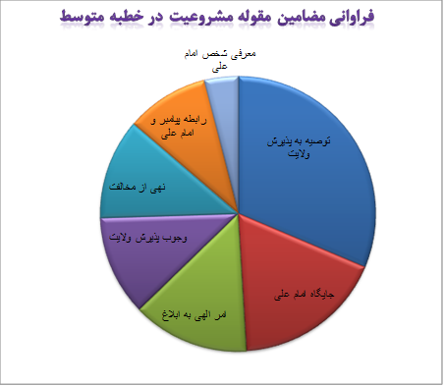

Slide 43
مشروعیت ولایت حضرت علی(ع) در خطبه طولانی
پیامبر در اثبات مشروعیت حضرت امیر بیشترین تلاش را داشته تا این امر را برای مردم اثبات کند و برای این هدف به تبیین جایگاه امام علی پرداخته است و در این باره به حدیث منزلت، جنب الله بودن حضرت، امام المتقین، امام المبین، امین الله در زمین، ملازم همیشگی رسول الله بودن، وصی و خلیفه بعد از ایشان، علم بی شمار علی و... اشاره شده است. همچنین توصیه به پذیرش و نهی از مخالفت به یک اندازه در فرمایشات پیامبر بسامد تکرار داشته است.
تاکید بر الهی بودن این امر دومین موضوع پرتکرار پیامبر در اثبات مشروعیت ولایت است.
موضوع مهم بعدی بیان رابطه پیامبر و حضرت امیر است؛ به این معنا که شرط پذیرش ولایت پیامبر تسلیم بودن در برابر ولایت حضرت امیر است و نور الهی در وجود مبارک پیامبر(ص) و امیرمومنان(ع) مسلوک شده است. پیامبر(ص) و حضرت علی(ع) صراط مستقیم الهی هستند و پیامبر تمام علومی را که از جانب خدای سبحان دریافت کرده در اختیار امیرمومنان (ع) قرار داده است. و تمام شئون ولایت خدا و اهل بیت بر مومنان، در مورد ولایت حضرت امیر هم جاری است. وجوب پذیرش ولایت، ضرورت وجود امام، تاکید بر قرار گرفتن امر ولایت در فرزندان پیامبر از نسل حضرت امیر، معرفی شخص امام علی، ناکامی دشمنان اهل بیت از نیل به اهدافشان، مساله نفاق و ولایت خداوند از دیگر مضامینی است که در مقوله مشروعیت قرار دارند.

Slide 44
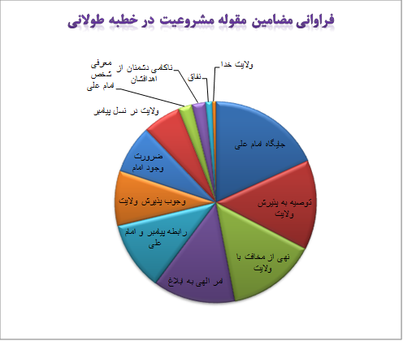

Slide 45
مقبولیت ولایت حضرت علی(ع) در خطبه طولانی
حضرت در اثبات مساله مقبولیت ولایت امام علی(ع) روی شخصیت امیرمومنان(ع) تکیه داشته‌اند و خدمات ارزنده حضرت را یادآور شده‌اند تا به مردم بفهماند حضرت امیر بهترین شخصی است که برای نجات از گمراهی باید به ایشان متمسک شوند. چرا که فضائل بی شماری دارد که قابل بیان در یک مجلس و یک سخنرانی نیست لذا هر آنچه در قرآن در وصف خوبان بیان شده، اول خطابش با علی(ع) است. در حقیقت پیامبر در اثبات مقبولیت حضرت، بر دو موضوع خاص تکیه بیشتری کرده‌اند و آن عبارت است از بیان اوصاف حضرت علی و تبیین جایگاه ایشان.
بعد از این دو موضوع مهم، حضرت در اینجا هم به اشتراک ذریه حضرت علی با ایشان اشاره می‌فرماید و تاکید می‎کند که تداوم امامت در نسل حضرت امیر(ع) است. و در چند مورد هم به ولایت توصیه و از مخالفت با آن نهی می‌کند و به رابطه پیامبر و حضرت علی هم اشاره‌ی مختصری شده است

Slide 47
جمع بندی و نتیجه گیری
سخنان پیامبر در روز غدیر در دو عنوان کلی حدیث غدیر و خطبه غدیر قابل تقسیم هستند. منظور از حدیث غدیر، دست ‌ِکم همان عبارت معروف «من کنت مولاه فهذا علی مولاه» است. این حدیث متواتر است و مصادر فراوانی از فریقین گزارشی از این حدیث را آورده‌اند. اما منظور از خطبه غدیر مجموعه‌هایی است که بخش‌های بیشتری از خطبه پیامبر (ص) را گزارش کرده‌اند.
خطابه پیامبر در سه حجم متفاوت ثبت و ضبط شده است که به ترتیب به آن‌ها خطبه کوتاه، متوسط و طولانی اطلاق شده است. خطبه کوتاه در منابع فریقین موجود است. اما دو خطبه دیگر تنها در مصادر مکتوب شیعی یافت می‌شوند و برخی احادیث غدیر هم به طور کلی مؤید محتوای خطابه غدیر است.
خطبه کوتاه به عنوان متنی مستقل، عصاره‌ی مضامین خطبه‌های طولانی را گزارش می‌کند و از نظر حجمی، تقریبا نصف خطبه متوسط است.
خطبه متوسط و طولانی شباهت بسیار زیادی به هم دارند و به نظر می‌رسد خطبه متوسط که حدودا یک پنجم خطبه طولانی است؛ بخشی از خطبه طولانی باشد زیرا به جز در دو موضوع، به طور کامل تمام موضوعات آن در خطبه طولانی قابل دستیابی است.
مهم‌ترین مسئله در خطبه غدیر، مشروعیت‌‌بخشی به ولایت امام علی(ع) و امامان بعد از ایشان است. این موضوع در خطبه کوتاه با معرفی ثقلین صورت پذیرفته است و حضرت علی(ع) در هدایت بخشی به انسان‌ها هم‌ردیف کتاب الله قرار داده شده است.

Slide 48
6. در خطبه متوسط، با تمرکز بر روی ثقل اصغر، مشروعیت حضرت علی(ع) را ثابت می‌کند و به طور خاص به معرفی اوصاف وجودی حضرت امیر(ع) و دلایل مشروع بودن امامت و ولایت ایشان بر مومنان به تفصیل بحث می‌کند. پیامبر اکرم(ص) در معرفی حضرت علی (ع) به چند مورد توجه ویژه داشته است:
اولاً؛ به مردم توصیه‌های اکید می‌کند که از حضرت علی(ع) تبعیت کنند و دلایل فراوانی را برای این توصیه برمی‌شمرد؛ از جمله: تنها راه نجات، تبعیت از حضرت علی(ع) است و حب اهل بیت(ع) نشانه‌ی تقواست و تدبر در قرآن و فهم آیات در گرو تبعیت از امام است. نصرت به علی(ع) نصرت خدا را در پی دارد.
ثانیاً؛ پیامبر اکرم (ص) از سویی کلامش را به خداوند منتسب می‌کند و می‌فرماید ولایت و امامت امام علی(ع) از جانب خداوند است و تاکید می‌فرماید که توقف در صحرای غدیر به فرمان خداوند بوده است. به همین دلیل در این خطبه، سبب نزول آیه تبلیغ را برایشان بیان می‌کند که «ما انزل الله» مورد تاکید خداوند، اعلان ولایت حضرت امیر(ع) بوده است. لذا به مقام ولایت مشروعیت می‌بخشد و اعلام می‌کند که این توصیه‌ها را از جانب خداوند به مردم رسانده‌اند.
ثالثاً؛ پیامبر اکرم (ص) در قسمتی از کلام خویش به تبیین جایگاه حضرت علی (ع) به عنوان برادر و ملازم رسول ‌الله (ص) و مفسر قرآن و مولای مومنان می‌پردازد و به وجوب تبعیت از اوامر حضرت علی(ع) تصریح می‌کند و صراحتا می‌فرماید که اطاعت اوامر امیرمومنان(ع) بر تمام یکتاپرستان واجب است و مخالفت با امام علی(ع) مخالفت با خداست، تا کسی در وجوب پذیرش ولایت تردید نکند و حجت بر آنان تمام شود.

Slide 49
7. بیشترین نقاط تمرکز حضرت در خطبه طولانی، در رابطه با اثبات مشروعیت ولایت است. در این خطبه هم به تبیین جایگاه حضرت امیر(ع) به عنوان برادر و ملازم رسول و خلیفه و جانشین ایشان، برپادارنده‌ی نماز، ولی و امام مومنان، جامع علوم الهی پیامبر، امین الله، جنب الله، امام المتقین، امام المبین، امیرالمومنین و ولی الله اشاره شده است. در بخش دیگری از خطبه به پذیرش ولایت امام علی(ع) توصیه می‌فرماید و از مخالفت با ایشان انذار می‌دهد.
همچنین حضرت به صراط مستقیم بودن خود و امامان معصوم(ع) تاکید می‌فرماید و با تاکید بر الهی بودن امر ولایت، می‌فرماید هرگونه دخالت ایشان در بیان و تشریع این پیام منتفی است و اهمیت ابلاغ این پیام به اندازه تمام رسالت ایشان است.
8. در خطبه طولانی غدیر به مقبولیت‌بخشی ولایت هم پرداخته شده است. در این بخش از خطابه، پیامبر(ص) از طریق بیان ویژگی‌های حضرت مقبولیت ایشان را هم اثبات می‌کند. از جمله به اولین مومن بودن حضرت علی، اولین ملازم و نمازگزار همراه پیامبر، دوستدار اطاعت خداوند و نهی‌کننده از بدی‌ها، پیکار کننده با دشمنان خدا، با تقوا و پاکیزه، اشاره می‌فرماید. همچنین به تبیین جایگاه حضرت می‌پردازد و بیان می‌دارد حضرت علی(ع) و تمام اهل بیت(ع) مایه برکت زمین هستند، برگزیده‌ی خدا، برترین مردمان، سبب نزول بسیاری ازآیات مدح و اول مخاطب آن آیات است. یاری دهنده‌ی دین خدا و بهترین جانشین رسول خدا(ص) است. حضرت تاکید می‌کند که فضائل امیرمومنان بی‌شمار است و هر آنچه در قرآن خطاب به مومنان بیان شده درباره‌ی حضرت علی(ع) نیز هست.

Slide 50
9. از آنجا که در مورد خطابه پیامبر اکرم (ص) در روز غدیر متون متفاوتی گزارش شده بود، لذا برای تشخیص اینکه کدام متن، بیانگر سخنرانی حضرت(ص) در روز غدیر است؛ ضرورت استفاده از فن لایه‌شناسی که یکی از زیرشاخه‌های روش تحلیل محتواست، در این تحقیق احساس شده؛ بنابراین تلاش شد در بخش تحلیل محتوای کیفی، فراتر از رویکرد توصیفی ساده، با نگاه لایه‌شناختی به متون موجود نگریسته شود. در این تحقیق برای پرداختن به مباحث لایه‌شناسی، به نقاط اشتراک و افتراق نسخه‌ها، خطبه ها و چگونگی بیان گزارش تاریخی واقعه توجه شده است.
10. اگرچه مغز مشترک هر سه خطبه عبارت «من کنت مولاه فهذا علی مولاه» است و موضوع ثقلین نیز در هر سه خطبه بیان شده است، اما نوع معرفی و تبیین جایگاه ثقلین در هر سه خطبه متفاوت از دیگری است.
11. توصیف حوض کوثر، خبر دادن از وفات پیامبر اکرم(ص)، اقرارهای متعدد مردم در موضوعات توحید، رسالت، حقانیت بهشت و جهنم، قیامت و مرگ، مسئولیت در قبال کتاب و حجت خدا بر عهده پیامبر(ص) و مردم را می توان از مواد خاص خطبه کوتاه برشمرد.
12. در خطبه کوتاه، دو مرتبه ثقلین معرفی می‌شوند: یکبار در ابتدای خطبه و مرتبه‌ی دوم پس از اعلام ولایت حضرت امیر(ع) و بیان جمله «من کنت مولاه...». آنچه در این خصوص قابل تأمل است، کارکرد و فایده مطرح کردن مجدد ثقلین پس از معرفی حضرت علی(ع) است. از آنجا که چنین ساختاری تنها در خطبه اول بیان شده، لذا متن این بخش مورد تشکیک است.

Slide 51
13. تفسیر آیات سوره عصر، اقرارگیری از مردم در خصوص اولی‌ترین انسان در تصرف و تسلط بر مردم، و همچنین نوع پاسخ متفاوت مردم به این اقرار، از جمه موارد خاص ذکر شده در خطبه متوسط است که در دیگر خطبه ها وجود ندارد.
14. تبیین ساختار هندسی خطبه‌ها و نیز لایه‌شناسی صورت گرفته در این تحقیق نشان می دهد، احتمالاً عبارات ابتدایی خطبه کوتاه که در مورد قرآن و حجت خداوند است، مربوط به سخنرانی حضرت در روز غدیر نباشد یا دست‌کم ممکن است متعلق به این متن گزارش شده نباشد، چون همخوانی و سازگاری کلی با دیگر خطبه‌ها ندارد.

Slide 52
15. همچنین نوع شهادت دادن پیامبر اکرم(ص) و اقرار گرفتن از مردم نیز در هر سه خطبه، متفاوت از دیگری است.
15-1. در خطبه کوتاه نوع شهادت‌ها و اقرارها بسیار پررنگ‌تر از دو خطبه دیگر است، به‌طوری‌که پیامبر(ص) تقریبا برای هر فرمایش خودشان از مردم اقرار می‌گیرد که این امر نشان می‌دهد، گویا مخاطبان پیامبر اکرم(ص) در این خطبه، مردمی بوده‌اند که سابقه تکذیب سخنان پیامبر را در گذشته داشته و احتمال تکذیب مجدد نیز از طرف ایشان وجود دارد.
15-2. در خطبه متوسط اقرارها در دو موضع مطرح شده است: یک بار در هنگامه اعلان ولایت حضرت امیر(ع) با طرح پرسش در خصوص ولایت خدا و رسول(ص) به عنوان مقدمه‌ای برای بیان ولایت حضرت امیر(ع) و سپس در قسمت پایانی و انتهایی خطبه نیز مجدداً بر این مسائل تأکید شده است. اگرچه بخش دوم در خطبه طولانی نیز تکرار شده است، اما تامل در سیر معرفی حضرت علی(ع) توسط پیامبر اکرم(ص)، وجود چنین اقراری در این بخش از فرمایشات پیامبر را ثابت نمی‌کند یا حداقل مورد تشکیک قرار می‌دهد؛ زیرا حضرت (ص) قبل از این اقرارگیری، فرمایشی دارند که یا باید آن قسمت را الحاقی بدانیم یا این اقرارها را به عنوان تکه‌ای جدا از متن خطبه در نظر بگیریم.

Slide 53
16. معرفی ثقلین نیز در هر کدام از سه خطبه متفاوت از دیگری است. درخطبه اول موضوع ثقلین به گونه‌ای عام یعنی قرآن و عترت در کنار هم معرفی شده و بر مسئله مسئولیت عمومی مردم نسبت به ثقلین تاکید شده است، اما در خطبه دوم و سوم ثقلین ابتدا به شیوه عام معرفی شده‌ و سپس در ادامه و به طور تفصیلی، ثقل اصغر یعنی امام علی(ع) معرفی شده است.
17. تحلیل محتوا و لایه‌شناسی خطبه‌های موجود از واقعه غدیر خم نشان می‌دهد که حضرت امیر(ع) محوری‌ترین و کلیدی‌ترین موضوع مطرح شده در این سخنرانی‌هاست و پیامبر اکرم (ص) به روش‌های مختلف سعی در تبیین جایگاه ایشان به عنوان وصی و خلیفه خود داشته‌اند.

Slide 54
18. شیوه معرفی امام علی(ع) در این سه خطبه نشان می‌دهد که این متون، یک فرایند کلی در تبیین مقام ولایت امام علی(ع) را به دنبال دارند. حضرت(ع) در خطبه کوتاه خیلی کلی و عام معرفی شده و جایگاه ایشان در کنار قرآن کریم بیان شده است، اما در خطبه دوم و سوم به تفصیل در خصوص مشروعیت ولایت ایشان هم بحث شده است، و در عین حال در خطبه طولانی در کنار مشروعیت، به مساله مقبولیت هم پرداخته شده است. این فرایند را می توان بدین صورت طبقه بندی نمود:
خطبه اول: معرفی کلی و تبیین جایگاه
خطبه دوم: معرفی تفصیلی با تأکید بر مشروعیت
خطبه سوم: معرفی تفصیلی با تأکید بر مشروعیت و مقبولیت
19. نهایتاً تحلیل محتوای این سه خطبه نشان می‌دهد که مسئله مشروعیت و مقبولیت ولایت حضرت علی(ع) یکی از مهمترین دغدغه‌های پیامبر اکرم (ص) بوده و ایشان تلاش بسیار داشته‌اند تا این مسئله را به گونه‌های مختلفی در خطبه‌های خود بیان کنند.

Slide 55

این اثر ناچیز به نیابت از اساتیدم، پدر ومادرم و همه بزرگوارانی که خالصانه یاریم کردند...
تقدیم به:
اول شهید مدافع حریم ولایت؛ حضرت زهرا(سلام الله علیها) که مادر همه شهدا بالاخص شهدای مدافع حرم و شهدای گمنامند به برکت صلواتی بر محمد و آل محمد...

